Slide 1
SIXIÈME JOUR
COMMENT ADOPTER
UN RÉGIME IDÉAL
Leo Acosta Palma

Slide 2
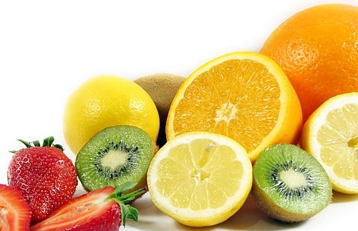
Régime idéal
Leo Acosta Palma

Slide 3
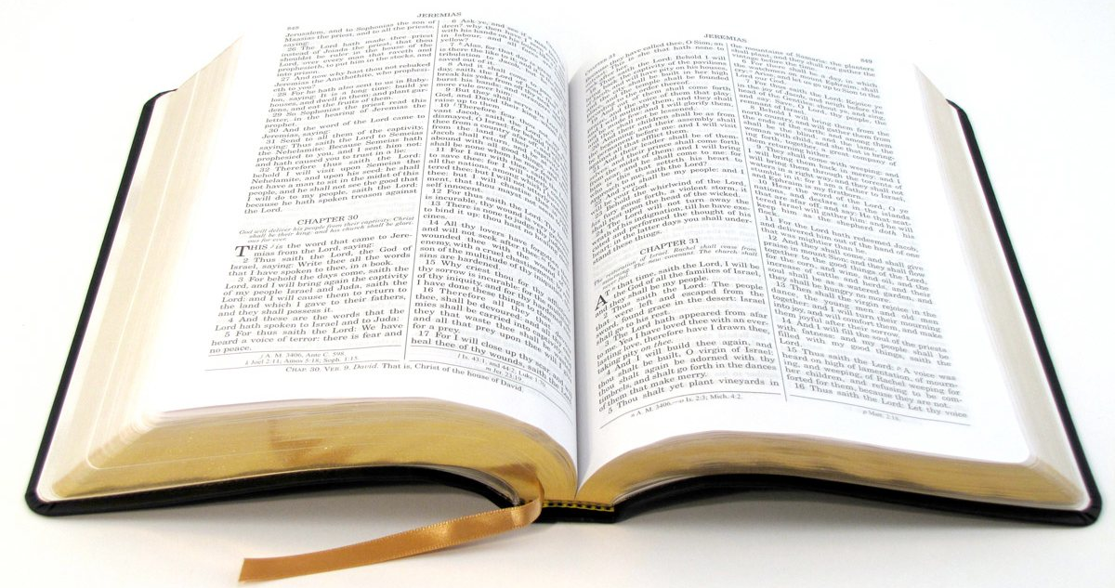
(Ge. 1.29) Dieu dit : Voici que je vous donne toute herbe porteuse de semence et qui est à la surface de toute la terre, et tout arbre fruitier porteur de semence : ce sera votre nourriture.

Slide 4
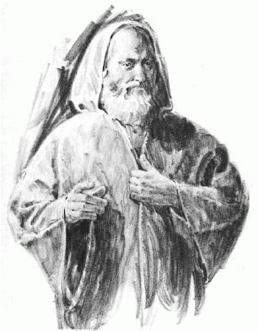
Leo Acosta Palma

Slide 5
(Ge. 9.3-4) Tout ce qui rampe et qui vit vous servira de nourriture : je vous le donne comme je l’ai fait des végétaux. Pourtant, vous ne mangerez pas de chair avec sa vie, (c’est-à-dire) avec son sang.
Leo Acosta Palma

Slide 6
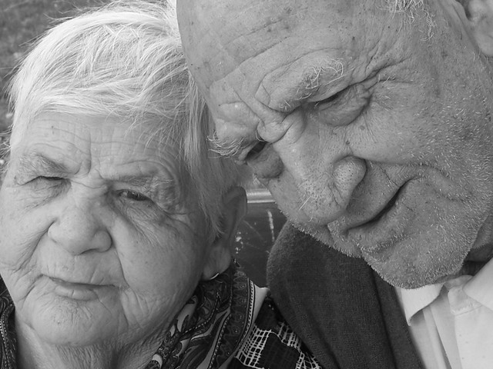
Ps. 90.10 Le nombre de nos années s’élève à soixante-dix ans et, si (nous sommes) vigoureux, à quatre-vingts ans.

Slide 7
ÉCUYER
LOIS
Leo Acosta Palma

Slide 8
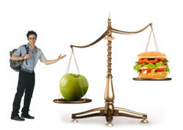
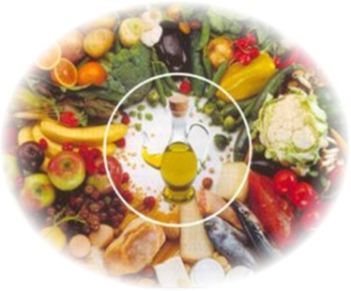
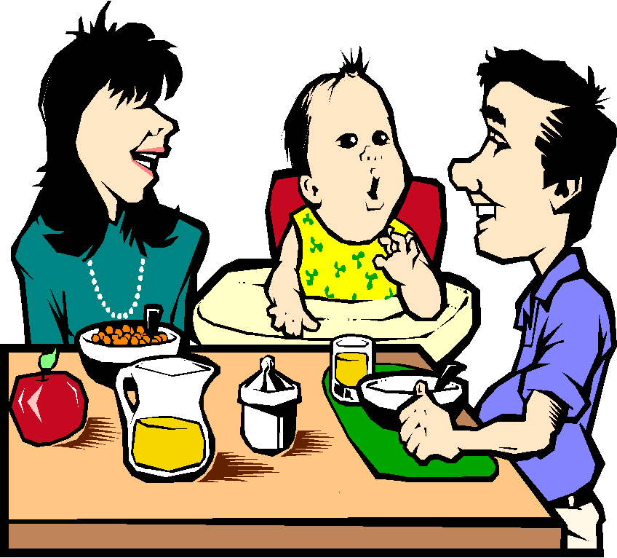
Équilibré Complet
Suffisant Approprié

Slide 9
50% d’hydrates de carbone
30% de gras
20% de protéines
Leo Acosta Palma

Slide 10
Hydrates de carbone
Gras
Protéines
Vitamines
Sels minéraux
Sel
Eau
Leo Acosta Palma

Slide 11
Se réfère à la quantité
Leo Acosta Palma

Slide 12
Approprié aux besoins physiologiques
Leo Acosta Palma

Slide 14
Recommandations
Notes:
Recommandations

Slide 15
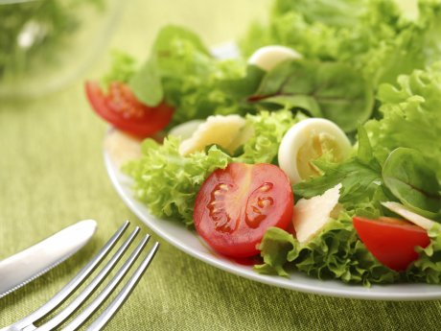
Régime végétarien ovo lacté

Slide 16
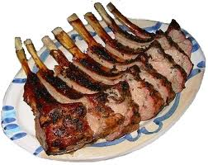
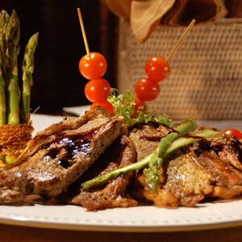
Gras

Slide 17
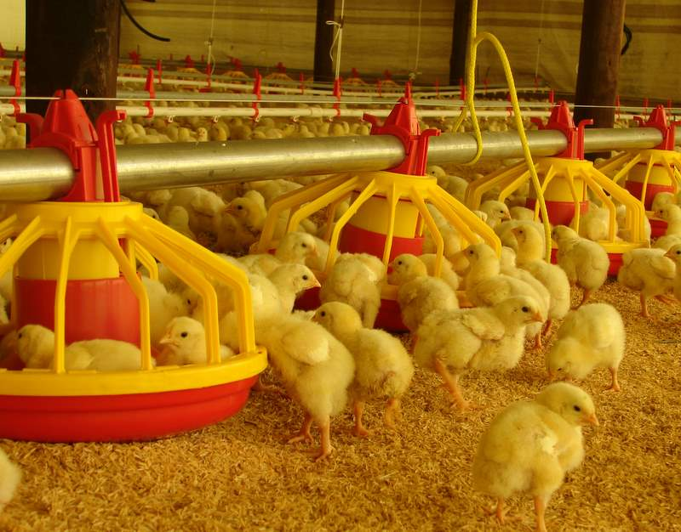
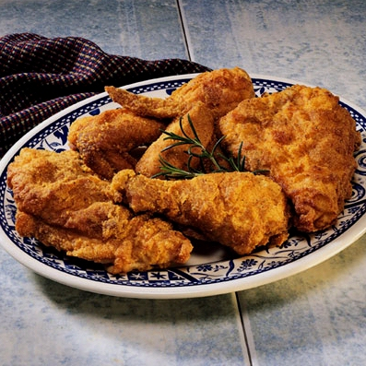
Hormones
Gras

Slide 18
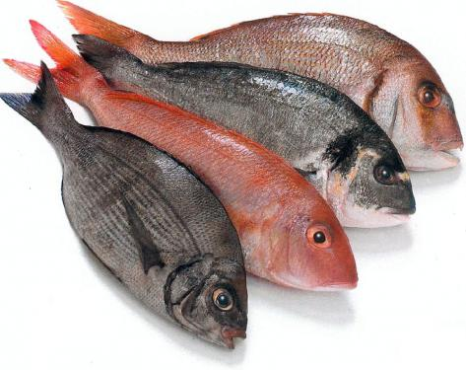

Slide 20
Réduire le gras et les calories peut diminuer les risques de cancer chez les chiens et les personnes.
Étude présentée à la réunion annuelle et exposition alimentaire de l’Institut des experts en alimentation en 2010.
20 juillet 2010

Slide 21
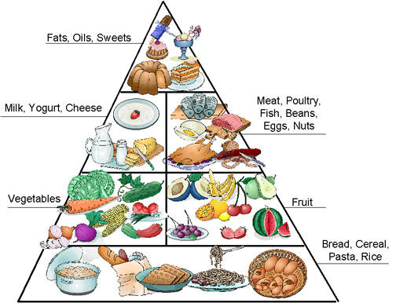
Notes:
Céréales complètes, pain, pâtes, riz Légumineuses, soya et dérivés
Fruits frais et secs Légumes
Graines et fruits secs
Huiles végétales
Œufs
Produits lactés et dérivés
Produits sucrés

Slide 22
GROUPE DES AMIDONS
GLUCIDES COMPLETS :
Lente absorption
Excellente source d’énergie
FIBRE SOLUBLE ET INSOLUBLE
VITAMINE B1 (fondamentalement la source)
PROTÉINE COMPLÉMENTAIRE
FER NON HÉMINIQUE
QUANTITÉ MINIME DE GRAS
ABSENCE DE CHOLESTÉROL
LES PRODUITS NATURELS ONT PEU DE SODIUM.

Slide 23
GR0UPE DES LÉGUMES
Faible densité calorique
Bonne densité nutritionnelle
Glucides simples
Fibres solubles et insolubles
Vitamines
Sels minéraux
Antioxydants
Phyto nutriments
Quantité minime de gras
Absence de cholestérol
Peu de sodium

Slide 24
GROUPE DES FRUITS
Bonne densité nutritionnelle
Glucides simples
Fibres solubles et insolubles
Vitamines
Sels minéraux
Antioxydants
Phyto nutriments
Absence de gras (sauf l’avocat et la noix de coco)
Absence de cholestérol
Peu de sodium

Slide 25
GROUPE DES PRODUITS LAITIERS
Riches en protéines biologiques
Glucides simples
Vitamines du complexe B
Vitamines A et D
Apport de calcium
Différence entre les fromages
Densité calorique
Satiété rapide
Contient des gras
Contient du cholestérol
Contient du calcium
Contient du sodium

Slide 26
GROUPE DES LÉGUMINEUSES,
ŒUFS ET FRUITS SECS
Riches en protéines
Contient du fer
Vitamines du complexe B
Très bonne qualité d’acides gras

Slide 27
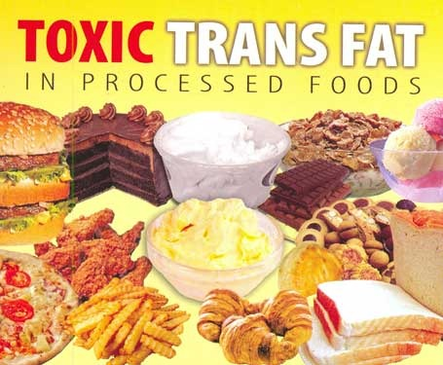
Notes:
Gras trans toxiques des aliments transformés

Slide 28
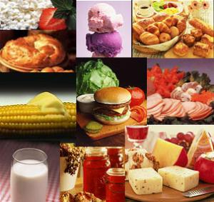
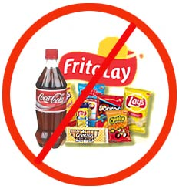

Slide 29
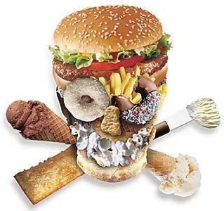
Soit donc que vous mangiez, soit que vous buviez, soit que vous fassiez quelque autre chose, faites tout pour la gloire de Dieu.
1 Co.10.31

Slide 30
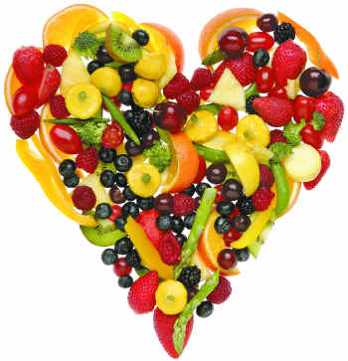

Slide 31
FAIRE DES EXERCICES
RÉGIME SAIN
Réduire le sucre et les farines raffinées
Réduire les graisses animales
Légumes verts
Fruits
Grains et graines
Céréales

